Slide 1
第五部分 SystemVerilog与 UVM 验证篇
概 述
VerilogHDL 起源于 20 世纪 80 年代,并于 1995 年正式成为 IEEE 标准( Verilog 1995 ),随后发布了Verilog 2001 与 Verilog 2005 (当前最新)标准。夏老师的书是基于 Verilog 1995 经典标准编写的,后续标准的升级主要是更新验证的子集,以及用于与 SystemVerilog 区分的一些改进,对于 RTL 开发而言已经绰绰有余。VerilogHDL 是 SystemVerilog 的基础,但 SystemVerilog 的语法远比VerilogHDL 复杂很多,且需要良好的 C++ 语言基础,难以在简短的篇幅中将 SystemVerilog 描述清楚。

Slide 2
同时, SystemVerilog 属于本书画龙点睛之笔,非核心部分,因此本部分将着重介绍 SystemVerilog 语言的历史与发展,搞清楚整个来龙去脉,并顺理成章地介绍一点 UVM 验证方法学的相关内容,以及如何加速集成电路验证周期的策略等。

Slide 3
一、浅谈 SystemVerilog 的历史与发展
要讲 SystemVerilog ,就不得不从 VerilogHDL 说起。 SystemVerilog 作为 VerilogHDL标准的衍生发展,其制定出自同一机构——— IEEE 。而此标准的由来,就与 IEEE 机构及其合作伙伴 Accellera 密切相关了。既然从宏观的角度分析 SystemVerilog ,那么很有必要先解剖一下 IEEE 标准制定机构的历史,以及相关机构的由来(主要Accellera ),毕竟无论 VerilogHDL 还是 SystemVerilog 的原生标准,都不是 IEEE 制定的,而是 Accellera (虽然最后标准的制定与推广是 IEEE 执行的)。

Slide 4
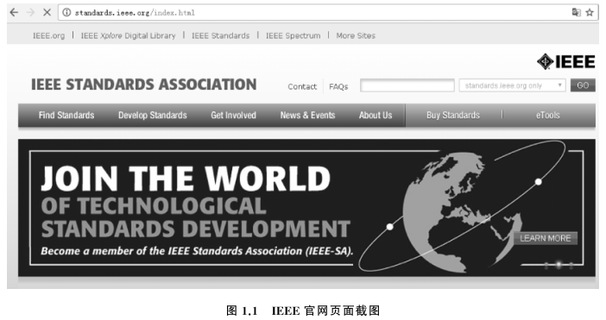
1. 1 IEEE 社团介绍
IEEE 的全称为 InstituteofElectricalandElectronicsEngineers ,即电气和电子工程师学会。图 1.1 为 IEEE 的官网 http :// standards. ieee. org /, IEEE 为世界级技术标( TheWorldofTechnologicalStandards )是从专业协会。

Slide 5
IEEE 成立于 1963 年,协会办公室在美国纽约,操作中心在新泽西州,由美国电气工程师学会( AIEE )和无线电工程师学会(IRE )合并而来。如今, IEEE 已经是世界上最大的技术专业协会,在全球 160 多个国家拥有 42 万成员,其中将有一半居住在美国。图 1.2 为 IEEE 在美国纽约的办公大楼。综上所述,IEEE 的前身为 AIEE ( AmericanInstituteofElectricalEnginners ,美国电气工程师学会)与 IRE (InstituteofRadioEngineers ,无线电工程师学会)两个社团的合并。在合并前, AIEE 专注光与能源系统;而 IRE 更多工作则与无线电工程有关,它由2 个较小的图 1.2 IEEE 在纽约市的办公大楼织———无 线 电 与 电 报 工 程 社 团 ( theSociety of Wireless and TelegraphEngineers )及 无 线 电 协 会 ( the WirelessInstitute )构成。随着 20 世纪 30 年代电子产品的兴起,很多电子工程师都成了IRE 的会员;由于电子管技术的应用越来越广泛,使得 IRE 与 AIEE 的界限变得非常难以区分。第二次世界大战后,由于两个组织之间的竞争变得越来越激烈,导致IRE 与 AIEE 的领导决定合并这两个组织,以利于更好发展这两个社团。于是在1963 年 1 月 1 日,这两个组织正式合并,改名为 IEEE 。

Slide 6
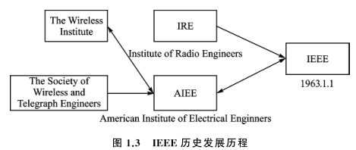
IEEE 的发展历程如图 1.3 所示。该组织后期由两个极其相似的组织 AIEE 与IRE 合并而成,其成员主要由工程师和科学家们组成,相关的专业人士除了 IEEE的电气和电子工程核心成员外,还包括了计算机科学家、软件工程师、物理学家、医学博士等。 IEEE 致力于推进技术的创新和演进,专注于电子与电气工程、通信、计算基础工程以及相关学科的教育及技术发展。

Slide 7
在电子与电气工程、计算机等领域中,IEEE 已经写作了 30% 以上的科学著作,以及 100多本同行评审期刊。这些期刊的出版内容,以及由 IEEE 发起的几百个学术会议的文件,都可以在 IEEE 网上的数字图书馆、IEEEXplore ( http :// ieeexplore. ieee. org / Xplore / home. jsp 、学术文献数据库,见图 1.4 )订阅访问以及个人购买的出版物中找到。作为世界上领先的标准制作组织之一,IEEE 标准的制定影响了电力与能源、生物医学、医疗、信息技术、电信、交通、纳米技术、信息安全等行业。截止 2017 年, IEEE 已经拥有超1100 个有效的标准,并且还有 600 多个标准正在制定中。其中最值得关注的一个标准是IEEE802LAN / MAN ,该标准包括 IEEE802. 3 网络标准,以及 IEEE802. 11 无线网络标准,目前广泛地被相关领域所应用,足已影响了一个时代。

Slide 8
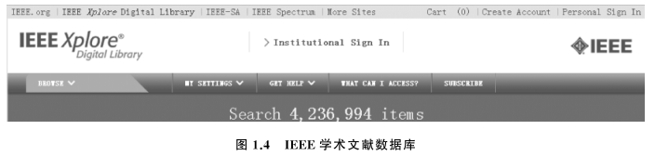
IEEE 内部由 39 个社团(见图 1. 5 )负责不同技术领域的发展,每一个社团专注于一个知识方向,同时提供专业出版物、会议、业务网络,以及其他服务等。

Slide 9
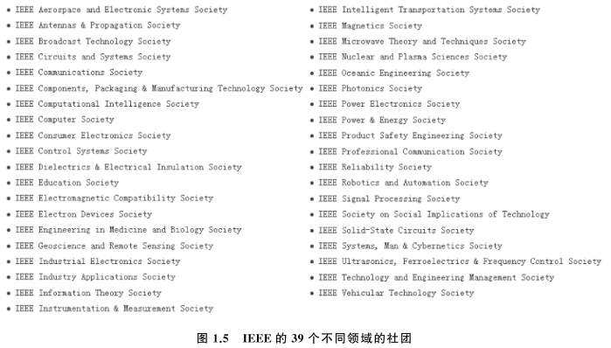

Slide 10
1. 2 Accellera 社团介绍
Accellera 由 OpenVerilogInternational ( OVI ,开放 Verilog 组织)和 VHDLInternational( VI ,开放 VHDL 组织)于 2000 年合并而成。 OVI 和 VI 分别是 VerilogHDL 与 VHDL 的开放标准组织,均于 1991 年成立。图 1.6 为 Accellera 的官网页面 http :// accellera. org /。2009 年, Accellera 与 SPIRIT 社团(另一个专注于 IP 部署与重用的 EDA 标准组织)宣布合并,并 2010 年完成。 SPIRIT 社团是一个由供应商及 EDA 工具用户组成的社团,定义了标准的片上 SOC 系统信息交互。 SPIRIT 社团定制的标准包括了 IPXACT 、独立于供应商设计组件描述的 XLM 模式,以及用于在元件中描述寄存器的 SystemRDL 。2011 年 12 月, Accellera 与 OpenSystemCInitiative ( OSCI , C 联盟组织)合并,并更名为AccelleraSystemsInitiative ( ASI ),继续发展 SystemC 标准。

Slide 11
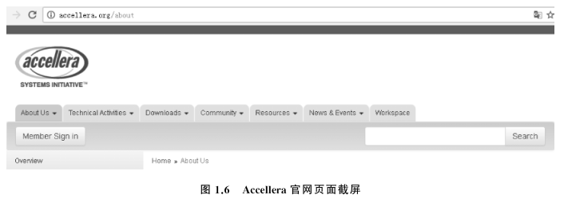

Slide 12
2013 年 10 月, Accellera 获得了开放核心协议( OCP )知识产权的国际合作。Accellera 的成 长 经 历 不 算 悠 久,但 10 余 年 来, Accellera 系 统 组 织 已 经 从 最 初 的OVI&VI 合并,发展成为一个由公司和用户组建的壮大组织,图 1. 7 为这些年的发展历程。Accellera 随后又与 OSCI 、 OCP 合并或合作,成为了一个由广泛的、开放的,能让全球电子行业受益的标准的成员构成的机构。目前 Accellera 理事会由来自 ASIC 制造商、系统公司以及设计工具厂商的代表组成,它指导该组织的所有运作和活动。 Accellera 的生态系统如图 1.8所示,主要包括了如下 3 个方面:
① 模拟与数字系统的设计;
② 模拟与数字系统的验证;
③IP 的集成与部署。

Slide 13
在 always 块中,被赋值的信号都必须定义为 reg 型,这是由时序逻辑电路的特点所决定的。对于 reg 型数据,如果未对它进行赋值,仿真工具会认为它是不定态。为了能正确地观察到仿真结果,并确定时序电路的起始相位,在可综合风格的模块中,通常定义一个复位信号reset ,当 reset 为低电平时,对电路中的寄存器进行复位。

Slide 14
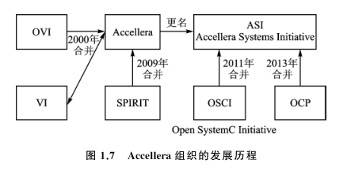

Slide 15
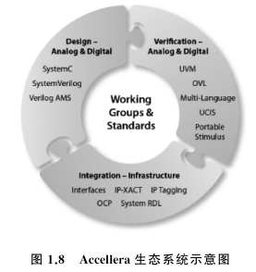

Slide 16
Accellera 是一个独立的、非营利性质的标准化组织,致力于创建、支持、促进和推动系统级设计、建模和验证标准,供全球电子行业使用。通过不间断地与 IEEE 合作, Accellera 系统设计制定的标准和技术实施,为 IEEE 正式标准化和持续的维护做出贡献。截止目前为止,Accellera 成功制定的多项标准如图 1. 9 所示。由图可见目前已有 7 项标准,包括 SystemC 、SC-AMS 、 SystemVerilog 、 VHDL 、 PSL 、 IP-XACT 、 UPF 等先后成为了 IEEE 正式推广的标准,也有一项(SC-TLM )最后被合并到 IEEE 标准中去了。由此, Accellera 为 IEEE 的标准化和持续的维护做出了巨大的贡献,甚至从一定程度上可以认为, Accellera 是 IEEE 一些标准制定的摇篮。

Slide 17
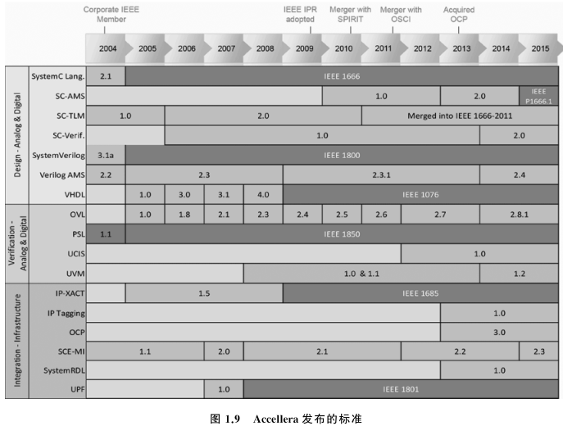

Slide 18
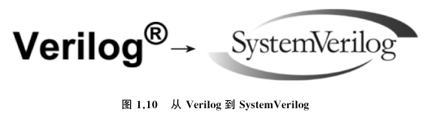
1. 3 Verilog 到 SystemVerilog 的发展

Slide 19
VerilogHDL 全称为 VerilogHardwareDescriptionLanguage ,是一门硬件描述语言;SystemVerilog 全称UnifiedHardwareDesign ,SpecificationandVerificationLanguage 是一门统一硬件设计、规范与验证的语言。 SystemVerilog 并不是一门全新的语言,而是 IEEE3 8 4浅谈 SystemVerilog 的历史与发展Std1364TM2001 标准 VerilogHDL 一系列的扩展,因此讲起 SystemVerilog 时很有必要从VerilogHDL 的历史说起。

Slide 20
1. 3. 1 VerilogHDL 语言历史追溯
Verilog 这个词是由“ Verification ”(验证)和“Logic ”(逻辑)两个单词组合而成。顾名思义, Verilog 是一门为逻辑设计与验证而生的硬件描述语言。VerilogHDL 是各阶段电子系统创新的标志,它不仅是人类可读懂的语言,也是一门机器语言。作为硬件描述语言, VerilogHDL 可用于电子系统的建模,目前广泛应用于抽象寄存器传输级数字电路的设计与验证,同时也可以在模拟电路或混合电路( VerilogAMS )、甚至基因电路设计中应用。

Slide 21
1.Verilog 的起源
Verilog HDL 是 当 下 最 流 行 的 硬 件 描 述 语 言 之 一,由 GDA ( Gateway DesignAutomation ,原名 AutomatedIntegratedDesignSystems :自动集成系统设计公司)公司的PhilMoorby ,于 1983 年创建。并在 1984 到 1985 年,PhilMoorby 设计了第一个 VerilogXL 〔1 〕〔 2 〕 仿真器。 1990 年,Cadence 公司收购了 GDA 公司, Cadence 便拥有了 GDA 的 Ver-ilog 和 Verilog XL 的完整版权,而HDL simulator 也成为了未来 10 年逻辑仿真器的标准。随着 VHDL 持续的成功, Cadence 决定将 Verilog 语言推广成开放的标准,于是在 1990年,Cadence 成立了 OVI 组织[开放 Verilog 组织,后来与 VI ( OpenVHDLInternational ,开放VHDL 组织)合并成为 Accellera ],将 VerilogHDL 公开推广。随后又在 1995 年,将 VerilogHDL 标准提交给 IEEE ,制定了 IEEEStd1364TM1995 标准,即 Verilog 1995 。

Slide 22
2.IEEEStd136 ---2001
为了修正用户在原始 VerilogHDL 中发现的不足, Cadence 又提交了 Verilog 1995的一些扩展与修正,随即在 2001 年 3 月 17 日,IEEE 又发布了 IEEEStd1364TM2001 标准,即 Verilog 2001 。Verilog 2001 是 Verilog 95 的重大升级。首先,它明确增加了信号网表及变量对 2 的补码的支持。在这之前,代码作者需要使用笨拙的位级操作来表示有符号操作。在 Verilog2001 中,同样的操作可以通过内置的运算符( + , - ,/, * , >>> )更加简洁地描述。其次,增加了类似于 VHDL 的 generate / endgenerate 结构,这使得 Verilog 2001 可以通过普通的操作运算符(case / if / else )控制实例和语句实例化。generate / endgenerate 结构的使用,使得Verilog 2001 可以通过例化实例数组,控制每个实例单元的接口。此外,还增加了几个系统任务,来改善文件的输入输出功能。最后,引入了新的一些语法,以提高代码的可读性。截至目前, Verilog2001 仍然是被大部分商业 EDA 软件封装支持的 Verilog HDL版本。

Slide 23
2.IEEEStd136 ---2001
随着大规模集成电路的高速发展,萌生了验证复杂及周期长等的复杂逻辑及复杂系统。由于 VerilogHDL 验证能力已无法满足设计规模的增长,于是基于 VerilogHDL 扩展的硬件验证语言随着企业与用户的需求开始发展,并在 Accellera 的推动下成为了硬件验证语言新的趋势。这也就是说, VerilogHDL 与 SystemVerilog 在某些设计规范中有一定的重叠与交叉。因此,为了区分 SystemVerilog 与 VerilogHDL 的语言规范,IEEE 对 Verilog 2001 标准进行了微小的修改以及规范的改进,并增加了一些新的语言特性(比如 uwire 关键字),最终在 2005 年 11 月 8 日,发 布 了 Verilog2005 ( IEEE Std1364TM2005 )标 准 以 及SystemVerilog 标准( IEEEStd1800TM2005 )。

Slide 24
1. 3. 2 SystemVerilog 语言历史追溯
VerilogHDL 作为描述硬件仿真和综合方面应用最广泛的语言,逐渐成为了集成电路设计的标准语言。但在 IEEE 标准 Verilog 2001 ( Verilog 2005 与 SystemVerilog 2005 是同时定稿发布的,因此只能拿 Verilog 2001 作对比)中,只有一些简单的结构用于创建测试,其验证能力无法满足设计规模的增长。摩尔定律指出:集成芯片可容纳的晶体管数目,每隔约18 个月增加一倍,性能也将提升一倍(此一时,彼一时。在当前,“摩尔定律”正在走向终结,集成电路的未来难以预料)。大规模 SOC 和多核设计等的出现,专用集成芯片设计的复杂度以指数形式增长,这使得验证工作成为了芯片设计中的关键瓶颈 。

Slide 25
为了解决验证这一难题,出现了商用的硬件验证语言( HVL , HardwareVerificationLan-guage ),包括 OpenVera 〔3 〕 、e 语言〔 4 〕和 SystemC 〔5 〕 等。而那些不愿意购买商用验证工具的公司,只能耗费大量的人力物力,去创建或定制自己的验证工具。同时,验证语言的开发虽然大大加速了设计效率,但另一方面也使得设计人员与验证人员之间的沟通出现了障碍,甚至原则上出现分歧。于是,这场生产能力上的危机催生了 Accellera 组织的成立,一个由公司和用户组成的联盟(前文已经对 Accellera 组织有了详细的介绍)。同时感谢 OpenVera 语言的捐赠,奠定了 Accellera 发展下一代 VerilogHDL ——— SystemVerilogHVL 的基础。经过不断 地 磨 合 与 扩 展,逐 步 形 成 了 硬 件 验 证 语 言 的 一 定 规 范 与 标 准。 2004 年,Accellera 公布了 SystemVerilog 参考手册,成为了行业的标杆。经典的可以参照 Accellera 发布的 SystemVerilog3.1aLanguageReferenceManual ( Accellera ’ sExtensionstoVerilog ) . pdf 语言参考手册。

Slide 26
《SystemVerilog3. 1a 》是 VerilogHDL 标准 IEEEStd1364TM2001 的一系列扩展,为了帮助创建和验证抽象的架构级模型。该手册是由很多设计验证工程师、EDA 供应商、 EDA 公司,以IEEE1364Verilog 标准组织的成员一起制定的,并由 Accellera 委员会最终定稿。随后 Accellera 又将 SystemVerilog 提交给了 IEEE ,并于 2005 年 IEEE 公开发布了第一版 SystemVerilog 标准:IEEEStd1800TM2005 ,至此 Accellera 的目标终于达成,广大用户与公司创建了一门非商用的标准化语言。SystemVerilog 是 Verilog 2005 的一些能够辅助设计验证和设计建模新特性及能力的集合。在 2009 年, SystemVerilog 2005 与 Verilog 2005 又被合并成为一个标准的 IEEEStd1800TM2009 ,使得用户可以用同一门语言进行设计与验证。 2012 年, IEEE 又更新了SystemVerilog 标准,即截止目前的最新标准:IEEEStandard1800TM2012 。

Slide 27
SystemVerilog 把设计、测试平台和断言结构集中到一种语言中,这样的好处是:测试平台可以更容易地访问环境的所有部分,而不需要采用专用的 API 。硬件验证语言的价值在于它能够创建高层次、高灵活度的测试,而不在于它的循环结构或者声明风格。纵观 VerilogHDL 到 SystemVerilog 的发展,为了满足电子设计自动化行业的设计与验证工作的开发,VerilogHDL 的创建,到各大组织的合并/收购/重组,最后 SystemVerilog应运而生,整个演变基线如下所示:①1983 年, GDA 公司与 PhilMoorby 创建 VerilogHDL ;
②1990 年, GDA 公司被 Cadence 收购;
③1990 年, Cadence 公开发布 VerilogHDL ,并成立 OVI 组织维护;
④1995 年, OVI 提交 VerilogHDL 标准给 IEEE 公司,制定 Verilog 1995 ;
⑤2000 年, OVI 与 VI 合并为 Accellera ,继续维护 VerilogHDL 与 VHDL ;
⑥2001 年,更新 Verilog 2001 标准,增加了部分扩展;

Slide 28
⑦2005 年, Superlog 和 Vera 将相关验证积累捐赠给 Accellera ,随后 Accellera 发展了SystemVerilog 规范,并提交给 IEEE 并正式发布了 SystemVerilog 2005 标准;
⑧2005 年,更新 Verilog 2005 标准,修订部分语法防止与 SystemVerilog 的混淆,增加部分新的特性;
⑨2009 年, SystemVerilog 2009 将 Verilog 2005 与 SystemVerilog 2005 合并到同一个标准中,使得用户可以参照同一个 LRM 或采用同一门语言进行设计验证;
⑩2012 年, IEEE 更新 SystemVerilog 2012 标准, SystemVerilog 正式成为一门统一的硬件设计、规范与验证的语言。

Slide 29
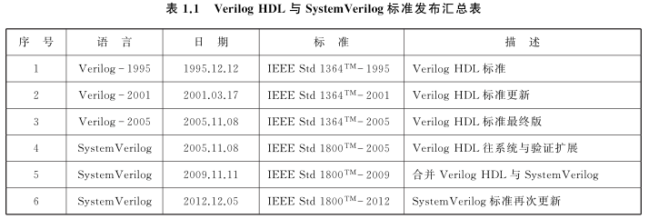
IEEE 发布的 VerilogHDL 与 SystemVerilog 的标准发布历程

Slide 30
一个有趣的事实是, VerilogHDL 最终标准版本的发布,与 SystemVerilog 第一版本的发布,都是在 2005.11. 08 ,因此, IEEE 组织为了 VerilogHDL 的定格,以及 SystemVerilog 的开6 8 4 Verilog 数字系统设计教程(第 4 版)篇工作上,做了大量的完善、区分及衍生扩展工作,以至于在同一天能够发布 2 个重大的标准。历史验证,在 2009 年,两门语言被合并到同一个标准中去了。综上所述, VerilogHDL 与 SystemVerilog 的发展,笔者又勾勒了一幅最初以“验证”+“逻辑” Verilog HDL 创建的初衷,到当前最SystemVerilog2012 标准公布(2017 年又在SystemVerilog 基础上发展并发布了 IEEEStd1800.2TM2017UVM 标准), SystemVerilog在验证行业改变格局发展的流程图可见图 1.11 。从最初“验证”与“逻辑”结合的开始,到最后设计定格 Verilog 2005 ,而验证基于 SystemVerilog 2012 ,两门语言各有所长又相辅相成,完整了整个 EDA 工业或集成电路设计的需求。

Slide 31
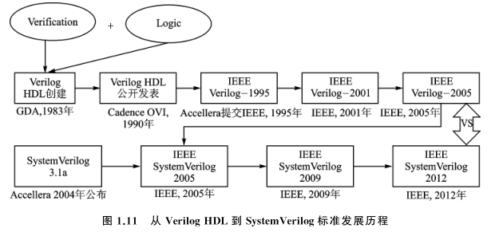

Slide 32
1. 4 SystemVerilog 语言介绍及标准分析
SystemVerilog 全称 UnifiedHardwareDesign , SpecificationandVerificationLanguage,是一门统一硬件设计、规范与验证的语言。从 SystemVerilog 2005 标准起,IEEE 目前已经陆续发布了 3 个版本的 SystemVerilog标准,语言的规范与定义也逐渐从模糊到清晰,甚至逐渐融合了 VerilogHDL ,最终使设计与验证得以一体化,这将是未来发展的趋势。SystemVerilog 使得设计者可以使用一门统一的语言去实现抽象与具体的设计规范,断言规范、覆盖率、基于人工或自动化的测试验证方法。SystemVerilog 给覆盖率、断言提供了API ( applicationprogramminginterfaces )接 口,同 时 提 供 了 DPI( directprogramminginterface )接口来访问专用功能。当有必要利用现有设计或 IP 时, SystemVerilog 提供了可以允许用户继续采用原先设计语言的方式。该项目给 VLSI 工程师提供了更好的 IEEE 标准,该标准不仅满足设计与验证的需求,同时也会给生产力带来跳跃性的增长。同时该项目也将给 EDA 产业提供一个可以坚持的标准,以至于可以在各领域提供解决方案。

Slide 33
1. 4. 1 SystemVerilog 标准的发展
1.IEEEStd1800TM2005
SystemVerilog 2005 中讲到, SystemVerilog 是 IEEE1364TMVerilog 硬件描述语言的7 8 4浅谈 SystemVerilog 的历史与发展一系列扩展,是因抽象描述级模型的创新与验证而生的一门语言。该标准有效促进了设计与验证、覆盖率设计、仿真、形式断言验证流程的发展。追溯历史,可见 IEEE 在 2005 年同一天发布了 Verilog 2005 (IEEEStd1364TM2005 )标准和 SystemVerilog 2005 (IEEEStd1800TM -2005 )标准,一方面是确定了硬件描述语言VerilogHDL 的最终标准,统一了用户与各家综合器的选择;另一方面发布了 SystemVerilog2005 第一版本,并在 VerilogHDL 的基础上做了一定的扩展与升级,相信SystemVerilog 会是未来 IC 设计和验证的走向。

Slide 34
SystemVerilog-2005 标准是 Verilog 2005 标准是为了模型的高级抽象化,以及采用VerilogHDL 进行验证而进行的一系列扩展,而将 Verilog 扩展到系统及验证领域。 System-Verilog 就是在 VerilogIEEEStd1364TM2001 的标准上建立的。该标准包括了设计建模、嵌入式断言,包括覆盖率及断言 API / DPI 的测试语言等。这两个标准的制定,使得用户可以使用一门语言,既将 Verilog 语言与 SystemVerilog 语言扩展到同一个标准中,使得用户可以在同一个文档中找到所有的语法与规范。

Slide 35
2.IEEEStd1800TM----2009
该标准是 VerilogHDL 标准(IEEEStd1364TM-----2005 )与 SystemVerilog 标准( IEEEStd1800TM----2005 )的一个合并,使得两个标准可以采用同一门语言进行设计,也方便用户可以参照同一个标准进行开发与验证。
3.IEEEStd1800TM----2012
为了满足硬件设计、验证等需求的高速发展,在 SystemVerilog 2009 的基础上,IEEE 针对 SystemVerilog 的再一次修正与升级,于是发布了 SystemVerilog 2012 标准。相对于IEEEStdTM 1800 2009 标准,该版本矫正了一些错误,同时提供了一些能够简化设计、改善验证,以及增加交互式预言的一些增强型特性。

Slide 36
1. 4. 2 SystemVerilog 2012 标准介绍
IEEE 的该标准提供了 IEEE1800
TM SystemVerilog 的语法与规范,该语言是一种统一的硬件设计、规范及验证语言。该标准包括支持硬件级行为建模、寄存器传输级、门级电路抽象层次,以及用于覆盖率、断言、面向对象编程和约束化随机测试。该标准同时也提供了其他编程语言的 API 接口,比如 C 语言、 C++ 语言的应用程序接口。该版本是 SystemVerilog 语言截止目前 IEEE 发布最新的、描述最为完整的规范,主要包括了以下的一些内容与特性:
① 正式提出所有 SystemVerilog 结构的语法及规范;
② 增加了仿真系统任务及系统功能,比如通过 display 命令输出文本;
③ 编译程序指令,比如测试替代宏以及仿真时间的扩展;
④ 可编程语言接口机制( PLI );

Slide 37
⑤ SystemVerilog 应用程序接口( API )的最新的语法与规范;
⑥ VPI 中没有包含的覆盖率统计;
⑦ 与 C 语言交互的直接编程接口( DPI );
⑧ VPI 、 API 、 DPI 头文件;
⑨ 正式确认并发式断言的语法;
⑩ 标准延迟格式( SDF )结构的正式语法与规范;
信息有用的例子。

Slide 38
1. 5 验证语言发展分析
验证起源于设计,在最初并没有专门的验证,验证与设计合二为一。设计需要利于方便测试,Designfortest ,而验证是为设计服务的,两者相辅相成。随着集成电路的迅速发展,半导体工艺已超出摩尔定律,逻辑电路设计的规模也变得越来越庞大,RTL 功能的充分验证与系统的覆盖率等可靠性测试变得尤为重要。最初用于集成电路验证的设计语言主要有 VerilogHDL 与 VHDL 两种, VerilogHDL 由于其类 C 、灵活性强,易用性高,目前占据主流地位,而 VHDL 由于其严谨的特征,在军工领域用得较多,而其他通用设计和民用领域开始用得越来越少。当时基于 VerilogHDL 的验证语言,主要有如下三种。

Slide 39
1.VerilogHDL
起源于 20 世纪 80 年代起, 1995 正式成为 IEEE 标准,随后陆续发布 Verilog 2001 和Verilog 2005 标准。在最初没有单独的验证,开发者在设计时同时进行验证开发,即验证与设计合二为一。但是 VerilogHDL 在验证上的最大问题在于功能模块化、随机化验证的不足,因此直接测试用例带来了很大的工作量,这也就是 SystemVerilog 应运而生的原因。
2.SystemC
随着集成电路系统的越来越庞大,晶体管也变得越来越复杂,单纯的 VerilogHDL 验证已难以满足验证的需求,于是在 1999 年 OSCI 成立并开始致力于 SystemC 的开发。 SystemC最大的优势在于其基于 C++ 开发,可以结合参考模型( ReferenceModel ,一般用 C 、 C++ 编写),与 RTL 运行结果进行对比验证。但 SystemC 的劣势在于 C++ 需用户管理内存,指针、内存泄 漏 等 问 题,由 此 使 得 验 证 事 倍 功 半,因 此 很 多 用 户 慢 慢 向 SystemVerilog 转 移,SystemC 也慢慢被淘汰了。

Slide 40
3.SystemVerilog
SystemVerilog 是 VerilogHDL 的一个扩展,完全兼容 VerilogHDL ,起源于 2002 年,并在 2005 年成为 IEEE 的标准,随后又发布了 2 个版本,当前最新版是 IEEE1800TM2012 。SystemVerilog 继承了 Verilog HDL 与 SystemC 的优点,并解决了验证上的不足,主要有如下:
① 完全兼容 VerilogHDL ,使用 VerilogHDL 的用户可以快速上手;浅谈 SystemVerilog 的历史与发展
② 具有所有面向对象语言的特性:封装、继承和多态等;
③ 具有验证独有的特性,如约束、功能覆盖率等;
④ 提供 DPI 接口,可直接将 C / C++ 函数导入 SystemVerilog 中(SystemC 类似);
⑤ 相对 SystemC ,提供内存管理机制,不用担心内存泄露问题;
⑥ 支持 $System 系统函数,可直接调用外部可执行程序。
无论针对算法或者非算法(通信、控制等)类的 RTL 设计, SystemVerilog 都能轻松地应付。 SystemVerilog 比 SystemC 更受欢迎,同时也弥补了VerilogHDL 直接进行验证的所有不足,这也是集成电路 RTL 验证设计的首选。

Slide 41
二、 UVM 验证方法学探讨
2. 1 UVM 顺势而生
图 2.1 为目前 IC 集成电路前端设计的基本流程图。一个项目,通常从用户需求开始,由研发产品担任需求分析的角色,由算法工程师、 RTL 开发工程师与验证工程师等确认具体的硬件实现架构、Pipeline 、验证列表等。当硬件架构敲定后,由算法工程师开发相关算法 C 模型,开发人员采用 VerilogHDL (至今 VHDL 很少用)从顶层到底层实现相应的 RTL 模块(包括算法的硬件化等),同时验证人员根据芯片整体构架与算法 C 模型,搭建验证平台,并配合RTL 开工程师一起进行系统功能验证。当 RTL 模块与算法 C 模型验证完全匹配,即已完全遍历规划的用例,前端设计流程即前仿的结束;反之开发人员与验证人员相互分析原因,排查 bug ,直到所有用例回归完毕,结束前端设计。

Slide 42
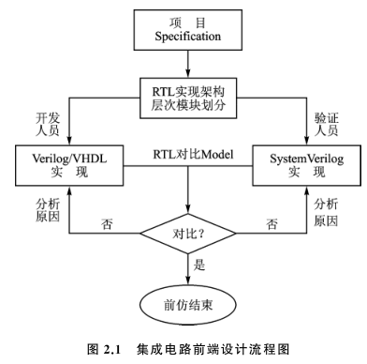

Slide 43
VerilogHDL 属于硬件描述语言,而 testbench 属于软件测试激励范畴,两者原则上是有差别的,尤其当系统庞大了之后,两者之间的衔接更会产生更多的问题。而 SystemVerilog 具备面向对象的编程特性,解决了设计人员与验证人员原则上的分歧,是 SOC 系统验证的首选,也正是目前使用最广泛的 RTL 验证语言。但目前仍然存在一个问题,即当工程师有了更灵活的语言,但是怎么用这种语言来搭建验证平台 却 是 没 有 明 确 规 范 的,即 缺 乏 一 种 统 一 的 标 准。 UVM 就 是 提 供 一 套 基 于SystemVerilog 的类,验证工程师以其中预定义的类作为起点,就可以建立起具有标准结构的验证平台。

Slide 44
2. 2 UVM 方法学介绍
UVM ,全称 UniversalVerificationMethodology ,即一门通用验证方法学,是一个以 Sys-temVerilog 为主题的验证平台开发框架,验证工程师可以利用其可重用组件构建标准化层次结构和接口的功能验证环境。
2. 2. 1 UVM 的发展
境作为第一个标准化的验证方法, UVM 是一个变革,同时也是 OVM 的一个进化[UVM 是基于 OVM ( OpenVerification Methodology ,开源验证方法)创建的]。 OVM 结合了AVM( Advanced Verification Methodology ,高 级 验 证 方 法 )与URM ( UniversalReuseMethodology ,通用重用方法,它的概念来源于 eRM (eReuseMethodology , e 重用语言)。此外, UVM 还注入了 VMM (VerificationMethodologyManual ,验证方法手册)的相关概念及代码,同时还有 300 多名 Accellera 的 UVM 工作组成员收集的经验和知识来帮助标准化验证方法。最后, UVM 中的 TLM (传输级模型)模型是基于 OSCI (OpenSystemCInitiative ,开源SystemC 组织)创建的 SystemC 语言。总的来说, UVM 从 eRM 、 URM 开始,最后发展到标准的衍生图,如图 2.2 所示。

Slide 45
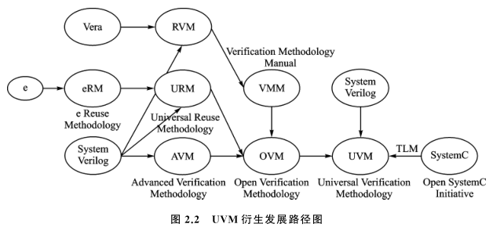

Slide 46
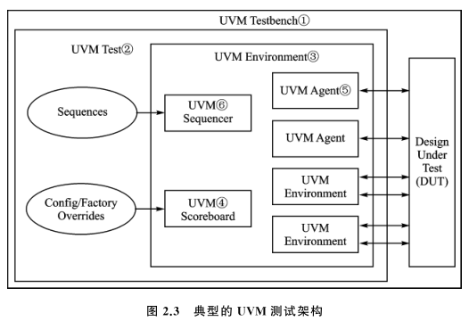
2. 2. 2 UVM 测试架构简介
UVM 类库提供了通用的程序,如组件层次结构,传输级模型( TLM ),以及配置数据库等,这使得用户可以为 testbench 创建任何想要的结构。典型的 UVM 测试架构,如图 2.3所示。

Slide 47
UVM 测试架构由测试环境、激励、计分板等组成,相关的模块功能介绍如下:
① UVM Testbench :为 DUT ( DesignUnderTest )、 UVM Testclass ,以及配置两者之间的链接。
② UVM Test :为 UVM Testbench 中的顶层元件,主要包括三个功能:实例化顶层环境、配置环境、通过调用 UVMSequences 提供 DUT 激励。
③ UVM Environment :所有其他相互关联的其他验证元件的集合。
④ UVMScoreboard :记分板,检测某个 DUT 的行为,即从 UVM Agent 分析接口捕获DUT 的输入与输出,并根据输入运行参考模型以得到预期的结果,与实际的输出进行对比。UVM 验证方法学探讨
⑤ UVM Agent :处理特定 DUT 接口的验证元件之集合。
⑥ UVMSequencer :作为多个激励时序间传输流的仲裁。
⑦ UVMSequence :作为产生激励行为的对象。

Slide 48
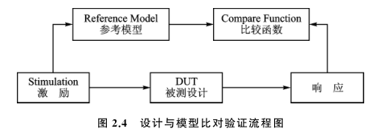
但该图太过于专业化,初学者不大容易理解。于是笔者又绘制更为简单的验证流程图,如图 2.4 所示。该图在集成电路设计中,通过激励可触发被测设计与参考模型( ReferenceModel ,即 RM ),从而达到自动化测试的流程图。

Slide 49
2. 3 浅谈验证方法学
摘自 SystemVerilog 验证《测试平台编写指南》译者序中的一句话:“‘验证’经常被认为“简单”的仿真,这当然是一种误解,本书将告诉你其中的缘由”。验证不仅仅是简单的仿真,而是比设计更为重要的仿真。在开发中最终模块的功能出了错误,验证人员的责任可能大于设计人员。设计可根据功能定向开发,但验证却能捕捉到设计的任何一个漏洞,是一门需要认真对待且非常严谨的学问。
“验证”通常被认为是一种从根本上有别于设计的行为。这也是一种误解,且这种误解导致了出现一些专注于验证语言开发的活动,同时也使得验证和设计工程师们在原则上产生了重大分歧,甚至使他们的沟通出现了障碍。 SystemVerilog 可以解决这一问题,其语言特性是两个阵营都能接受的。因此,设计与验证的工程师不用放弃赖以成功的优势,同时,设计和验证工具在语法和语意上的统一又便利了各自的沟通。

Slide 50
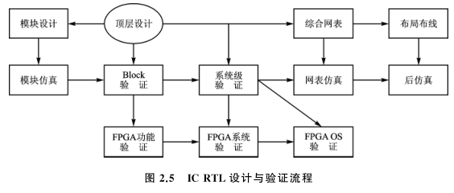

Slide 51
开发验证一般会有明确的功能列表,因此不排除覆盖率难以达到 100% 的可能性;此外例如图像算法开发,很难在有限的时间完成所有分辨率的遍历,如何明知覆盖率达不到 100% 而以特定的方式尽可能覆盖所有边界是个问题。验证只能正向地进行功能与性能的测试,没办法主动把问题呈现出来。关于如何最大限度地发现设计中的错误,保证了设计的可靠性,是一门很深的学问,笔者认为这就是验证方法学。

Slide 52
三、如何加速验证的效率
3. 1 验证测试方法探讨
在小型开发尤其是采用 FPGA 设计简单电路时,一般只做定向验证,即按照规划的功能或用例,正向的设计用例来验证功能的正确性,确保所有的功能细节都可以在最终 FPGA 板卡中正常运行,这就是所谓的“定向测试”。“定向测试”具备最大的成效性,能在项目开发阶段不断看到成果,并随着定测用例的开发,逐步完整 RTL 验证的需求。定向测试如何覆盖验证计划中的每个特性,每个测试都是瞄准了一个特别的设计元素,如果有足够的时间,验证成员可以写出实现整个验证计划 100% 的覆盖率所需要的全部测试。

Slide 53
在大型 RTL 系统开发或大规模集成电路开发中,往往由于功能的庞大与系统的复杂,仅做“定向测试”是不够的。定向测试用例开发与验证的周期和与项目用例的规划成正比,因此要完成所有功能,包括遍历每一种可能的情况可能要耗费大量的人力与时间,给项目带来巨大的阵痛。比如图像缩放算法的验证中,4K 的目标分辨率的放大最多需要的用例数为 4096×2304≈943 万;如果是任意分辨率缩放任意分辨率验证,则验证数量达( 943 万)2 ≈8.9M (兆)(1012 ),如此多的验证用例如果需要达到 100 % 覆盖率,这在项目周期上是完全不可能容忍的。但如果只验证典型的分辨率则由于覆盖率远远不够,项目上的风险又是巨大的。因此需要一种受约束的“随机测试”,使得项目可以在有限的时间内尽可能完善验证的覆盖率(可采用UVM 统计代码覆盖率作为参考)。

Slide 54
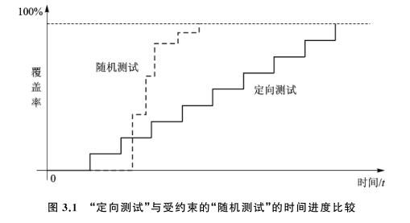

Slide 55
3. 2 验证周期加速策略探讨
3. 2. 1 验证周期缓慢原因分析
验证测试作为 IC 设计中最重要的环境,往往占用了整体研发周期的大部分时间。采用UVM 方法学,缩短了开发与验证之间的鸿沟,有效地对整个项目验证工作管理,同时验证环境与 IP 的重用,加上“随机测试”的补充,相对传统验证大大缩短了测试的时间。但即便如此,依然需要 1 / 2 项目周期去做 RTL 的验证,如果没有足够的时间和资源来完成怎么办? 由图 3.1 可见,可能当你在时间轴上往前推进时,覆盖率可能维持不变。如果设计复杂度翻倍,那么测试就需要增加一倍的时间/人力,而这种情况是项目难以忍受,同时换来的上市时间与市场份额上的损失可能难以估量。

Slide 56
于是笔者绘制了一张图,如图 3.2 所示。该图表示了 ASIC 验证时受到的限制,以及目前常规验证方法的加速策略。由于 RTL 的仿真,需要分析 VerilogHDL 描述的行为级电路翻译成门级电路,同时将编译好的结果比对 RM 在同等激励下进行验证测试,这些工作完全由CPU 实现。而一个公司或项目组的资源往往是有限的,成倍的叠加服务器资源是不可能的,因此 CPU 的线程数决定了编译的效率,即服务器的数量、带宽等也决定了验证的周期。由于规模庞大,有些用例仿真几天甚至更久没达到 100% 而出现的异常(包括停电、关机等),更是让人崩溃。目前可采用“定向测试”去做典型用例的验证。采用“随机测试”去完成固定约束下各种漏洞的排查,同时采用“异常测试”去逆向验证设计的健壮性。随着几十年集成电路的发展,验证本身在方法上有很大的提升,方法本身毋庸置疑。但是随着规模的与日俱增,虽然验证方法学已经事半功倍,但不排除由于规模的庞大很多用例,需要很长时间才能完成一次仿真(比如 4K分辨率的缩放算法的验证,即便是 RTL 级仿真也需要数十分钟到数小时不等,门级仿真时间更久)。

Slide 57
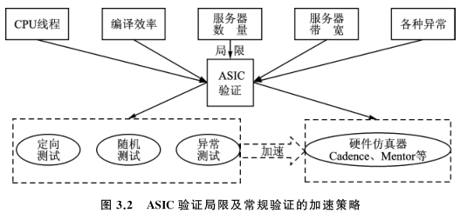

Slide 58
3. 2. 2 验证加速策略介绍
既然服务器资源在很大程度上限制了验证用例仿真的效率,那是否还有办法提升验证的效率呢? 产品市场化的速度要求日益加快,而验证效率成为 IC 研发瓶颈是难以忍受的事在人为,答案是肯定的,人类在“阿凡达”里面幻想的很多技术后面都一一实现了,只要有阻碍科学进步的障碍,就一定会被人们突破;“人之所以能,是因为他相信能”。 Cadence 、Mentor 等公司开发的硬件仿真器,就是专门为集成电路验证效率低下做的加速方案。这里以Cadence 的 Palladium 硬件仿真器(加速 RTL 仿真的可重用的软硬件系统)为例,简单介绍验证的加速策略。

Slide 59
图 3.3 为在不同设计面积下, Cadence 给出的采用软件进行 RTL 电路、门级电路的仿真,以及与采用 CadencePalladium 硬件仿真器进行仿真的性能对比图。该示意图实际指标结果应跟电路的设计复杂度有关,并不一定准确,但已形象地描述了三者之间的关系。以此图为例,可见在同等规模设计下, RTL 电路仿真的性能近乎门级电路仿真的 100 倍(10kHz~100Hz ),并且随着设计面积的增大,仿真效率线性下降,不能容忍。但采用 Cadence 的 Palla-dium 硬件仿真器,在小规模电路仿真上效率是 RTL 仿真的 100 倍左右,但随着芯片设计面积的增大,其仿真性能并不受影响,与 RTL 仿真、门级仿真逐渐拉开的差距,甚至达到成千上万倍的差距,效率的提升非常可观,对项目整体验证周期的贡献巨大,是硬件加速的首选。

Slide 60
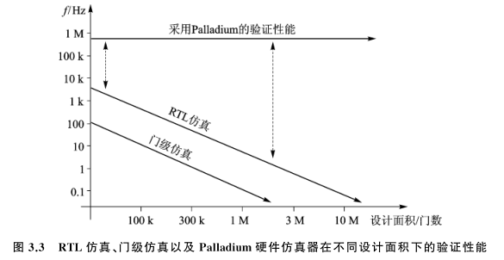

Slide 61
Cadence 硬件仿真器 Palladium 致力于扮演加速 RTL 仿真的可重用的软硬件系统的角色,在半导体行业中有着极其重要的作用。硬件仿真器其原理上采用 FPGA 阵列实现,但使用上与 FPGA 进行 RTL 验证有很大的区别, FPGA 最大的优势在于能进行实际场景的模拟测试,但它也有致命的短板;而 Palladium 仅要求在项目开始时按照 Palladium 的 testbench 风格编写,与软件协同程度很高,两者具体对比如表 3.1 所列。

Slide 62
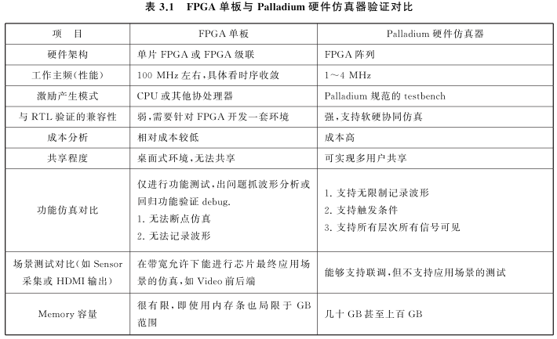

Slide 63
从表 3.1 中可见, Palladium 虽然成本比 FPGA 单板测试高,无法进行实际硬件场景的仿真,但在 RTL 模块的验证波形 debug 、内存容量、相对 CPU 的验证效率、多用户共享上具有极大的优势。也正是这些优势,Palladium 硬件仿真器在集成电路开发上的验证优势,极大地缩短了芯片验证的周期,使国内外很多芯片制造企业都采用该平台或竞品平台进行验证加速。据了解,国内的微电子公司,譬如海思、中兴微等都选择了(或曾选择) Palladium 作为其验证运算平台仿真工具,可见 Cadence 的这类产品,在半导体行业发挥了巨大的作用。

Slide 64
除了性能上的大幅提升外, Palladium Z1 的外形也与上一代产品 Palladium XP 不同。PalladiumZ1 采用了 IT 行业通行的服务器刀片式架构,体积缩小了 92 % ,功耗密度降低了44% 。 PalladiumZ1 可扩容,每个机架可支持 4 百万门到 5. 76 亿万门的容量,最多可以扩展到 16 个机架、92 亿门,最多可支持 2304 个用户。而且, PalladiumZ1 的扩展性可在服务中进行(inservicescalability ),运行中的项目不会受到任何影响。图 3.4 为 Cadence 不同时期发如何加速验证的效率布的 Palladium 的产品结构。

Slide 65
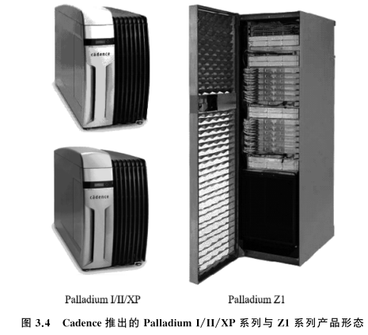

Slide 66
目前,行内也有公司在进行桌面式 PCIE 接口的硬件仿真器开发,用户可以直接将板卡插在 PC 主机,方便使用仿真器加速验证的效率。当然有利有弊,其优点是单板集成,使用方便,缺点是单片 FPGA ,资源有限,且共享有局限。对于专业的集成电路设计而言,采用刀片式架构的硬件仿真器,在大公司内部共享使用,应该是最好的方式。而对于小公司或小团队而言,桌面式硬件仿真器也是一个不错的选择。

